Slide 1
ПИРАМИДА
ПОВРШИНА ПИРАМИДЕ
Недељка Тохољ
http://matematikantnedatoholj.weebly.com/

Slide 2
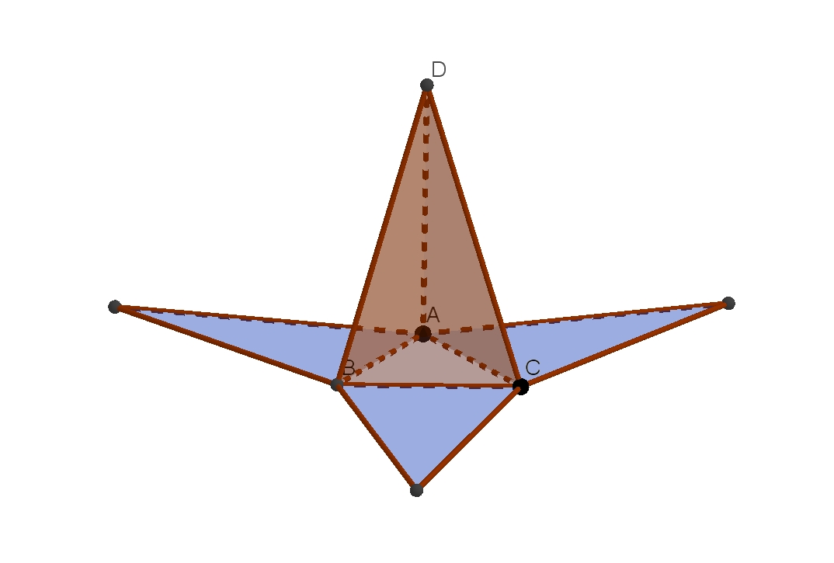
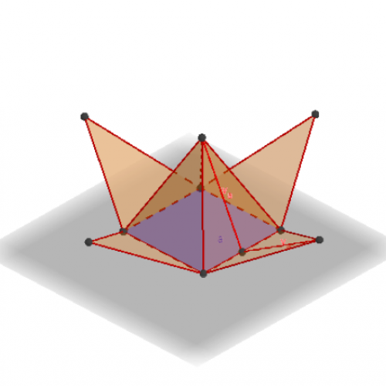
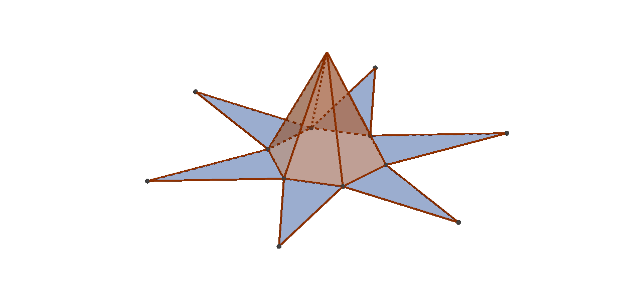
ПОВРШИНА ПИРАМИДЕ
Површина било које пирамиде једнака је површини њене мреже.
Мрежу пирамиде чини основа ( база) и омотач.
правилна тространа
правилна четворострана
правилна шестострана
B - површина основе
M- површина омотача
P=B+M

Slide 3
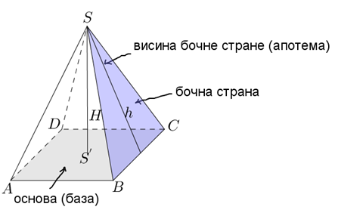
ПРАВИЛНА ЧЕТВОРОСТРАНА ПИРАМИДА
бочна ивица
угао између бочне ивице и равни основе
висина пирамиде
𝑠
дијагонални пресек
( зелени троугао 𝐴𝐶𝑆 )
𝑟𝑜
бочна страна (плави троугао)
𝑟𝑢
𝒶
угао између бочне стране и равни основе
основна ивица

Slide 4
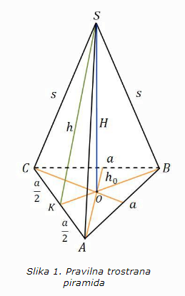
ПРАВИЛНА ТРОСТРАНА ПИРАМИДА
бочна ивица
апотема
висина пирамиде
угао између бочне ивице и равни основе
𝑟𝑜
угао између бочне стране и равни основе
𝑟𝑢
основна ивица
висина троугла у основи 𝒽𝑜 (дуж 𝐵𝐾)

Slide 5
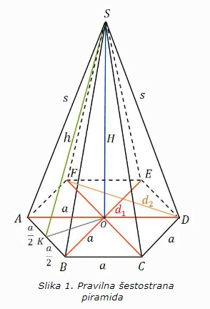
ПРАВИЛНА ШЕСТОСТРАНА ПИРАМИДА
већи дијагонални пресек пирамиде ( троугао B𝐸𝑆 )
апотема
бочна ивица
висина пирамиде
КО - полупречник уписане кружнице 𝑟𝑢
угао између бочне стране и равни основе
основна ивица
ВО - полупречник описане кружнице 𝑟𝑜
угао између бочне ивице и равни основе

Slide 6
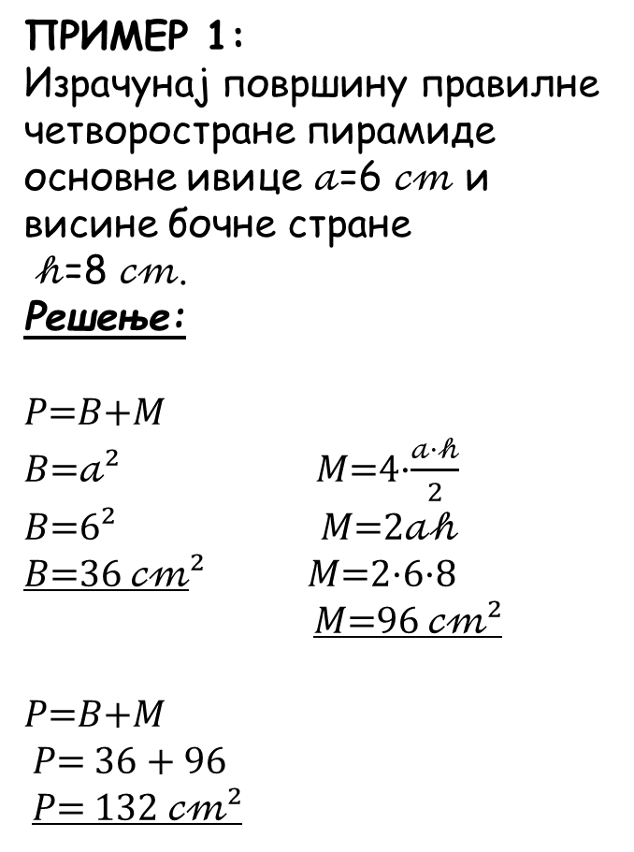
ПРИМЕР 1:
Израчунај површину правилне четворостране пирамиде основне ивице 𝒶=6 𝒸𝓂 и висине бочне стране
𝒽=8 𝒸𝓂.
Решење:
𝑃=𝐵+𝑀
𝐵=𝒶² 𝑀=4·$\frac{𝒶·𝒽}{2}$
𝐵=6² 𝑀=2𝒶𝒽
𝐵=36 𝒸𝓂² 𝑀=2·6·8
𝑀=96 𝒸𝓂²
𝑃=𝐵+𝑀
𝑃= 36 + 96
𝑃= 132 𝒸𝓂²

Slide 7
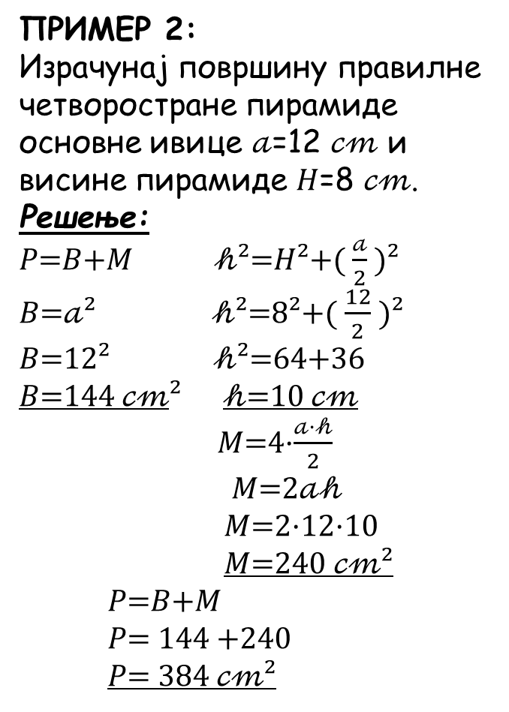
ПРИМЕР 2:
Израчунај површину правилне четворостране пирамиде основне ивице 𝒶=12 𝒸𝓂 и висине пирамиде 𝐻=8 𝒸𝓂.
Решење:
𝑃=𝐵+𝑀 𝒽²=𝐻²+( $\frac{𝒶}{2}$)²
𝐵=𝒶² 𝒽²=8²+( $\frac{12}{2}$)² 𝐵=12² 𝒽²=64+36
𝐵=144 𝒸𝓂² 𝒽=10 𝒸𝓂
𝑀=4·$\frac{𝒶·𝒽}{2}$
𝑀=2𝒶𝒽
𝑀=2·12·10
𝑀=240 𝒸𝓂²
𝑃=𝐵+𝑀
𝑃= 144 +240
𝑃= 384 𝒸𝓂²
полупречник уписане кружнице

Slide 8
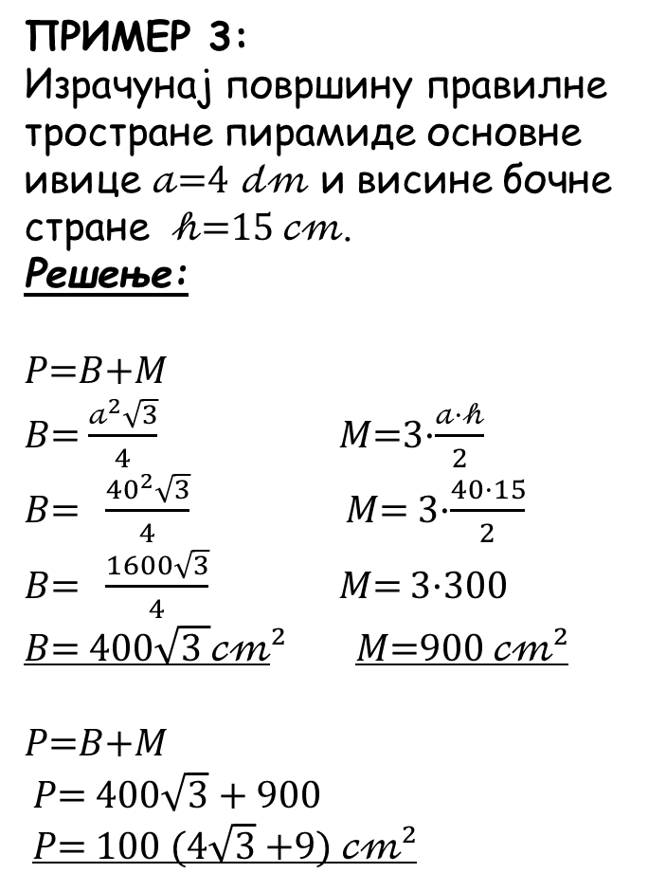
ПРИМЕР 3:
Израчунај површину правилне тростране пирамиде основне ивице 𝒶=4 𝒹𝓂 и висине бочне стране 𝒽=15 𝒸𝓂.
Решење:
𝑃=𝐵+𝑀
𝐵= $\frac{𝒶^{2}\sqrt{3}}{4}$ 𝑀=3·$\frac{𝒶·𝒽}{2}$
𝐵= $\frac{{40}^{2}\sqrt{3}}{4}$ 𝑀= 3·$\frac{40·15}{2}$
𝐵= $\frac{1600\sqrt{3}}{4}$ 𝑀= 3·300
𝐵= 400$\sqrt{3 }$𝒸𝓂² 𝑀=900 𝒸𝓂²
𝑃=𝐵+𝑀
𝑃= 400$\sqrt{3}$ + 900
𝑃= 100 (4$\sqrt{3}$ +9) 𝒸𝓂²

Slide 9
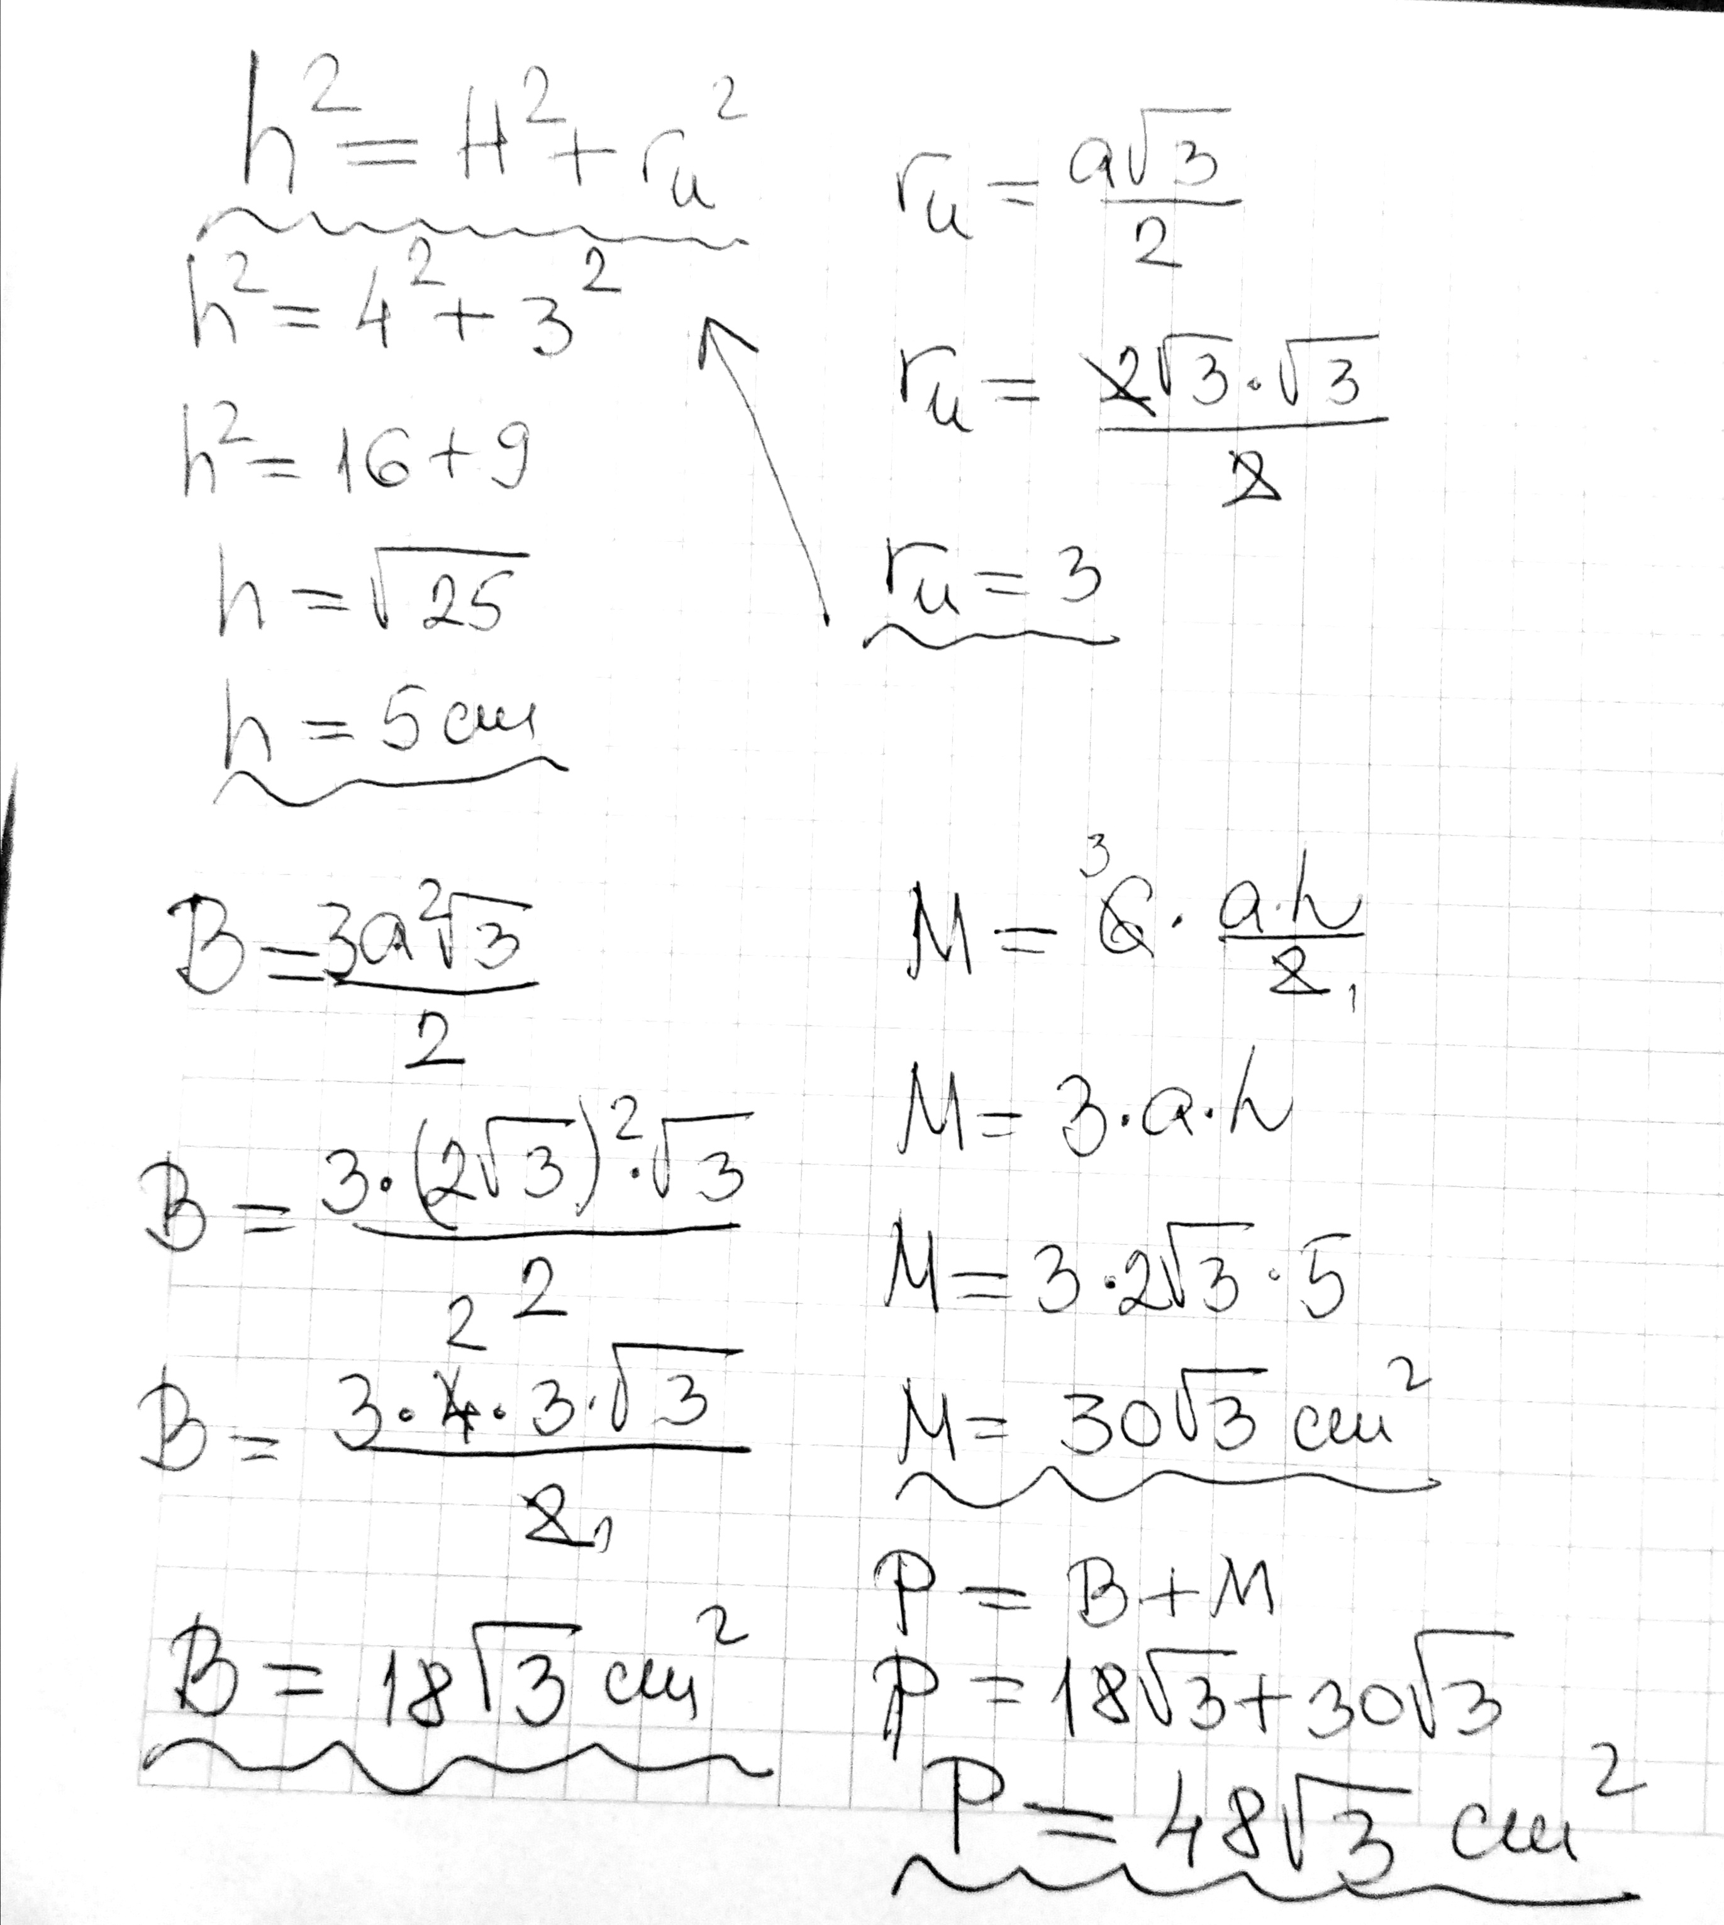
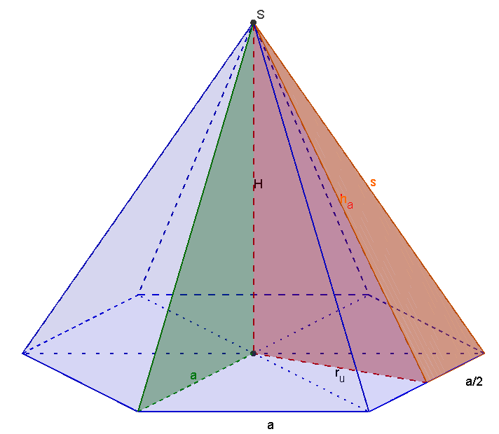
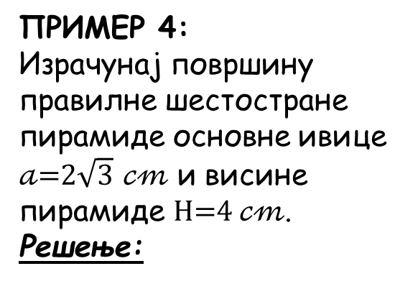
ПРИМЕР 4:
Израчунај површину правилне шестостране пирамиде основне ивице 𝒶=2$\sqrt{3}$ 𝒸𝓂 и висине пирамиде H=4 𝒸𝓂.
Решење:
из „љубичастог“троугла

Slide 10

ОВО СУ БИЛИ НЕКИ ЈЕДНОСТАВНИЈИ ПРИМЕРИ.
МАЛО „ТЕЖИ“ ЗАДАЦИ РАДИЋЕ СЕ НА НАРЕДНИМ ЧАСОВИМА.
ОНО ШТО ЈЕ НАЈВАЖНИЈЕ ЈЕ, ДА ВОДИТЕ РАЧУНА КОЈИ ОД ПРАВОУГЛИХ ТРОУГЛОВА ( КОЈИ СУ ИСТАКНУТИ НА ПРЕТХОДНИМ СЛАЈДОВИМА) ЋЕ СЕ КАДА ПРИМЕЊИВАТИ.

